Slide 1
PLANIFICACIÓN CLASES VIRTUALES SEMANA N°24 FECHA : 23-09-2020 Ámbito Interacción y Comprensión del Entorno. Núcleo: Pensamiento Matemático. NT 1
Colegio Jean Piaget
Mi escuela, un lugar para aprender y crecer en un ambiente seguro y saludable

Slide 2
ASIGNATURA /CURSO | Pensamiento Matemático/ Pre Kínder Retroalimentación
NOMBRE DEL PROFESOR/A | Carla Muñoz Saldaña
EDUCADORA DIFERENCIAL | Judith Figueroa Correa.
OBJETIVO DE APRENDIZAJE PRIORIZACIÓN NIVEL 1 | Oa 6 Emplear números para contar, identificar, cuantificar, y comparar cantidades hasta 20 e indicar orden oposición de algunos elementos en situaciones cotidianas o juegos.
INDICADORES DE EVALUACIÓN PARA OA | Cuenta elementos concretos ( entre 1 y 10) determinando la cantidad, en situaciones cotidianas.
CONTENIDO /HABILIDADES | Número del 1 al 10 / Identificar
OBJETIVO DE LA CLASE | Emplear números para contar , identificar hasta el 8 en situaciones cotidianas,
EVALUACIÓN | formativa Ticket de salida

Slide 3
ACTIVIDAD(ES) Y RECURSOS PEDAGÓGICOS | Se motiva a los estudiantes a ubicarse en un lugar cómodo y limpio para realizar la actividad. Motivación: Actividades: Recomendaciones Desafío Matemático. Realizan guía, relacionados con el contenido . Recursos: • Guía en forma digital (ppt) • Video • Lápiz • Goma
EVALUACIÓN FORMATIVA | Se evaluará a través del ticket de salida Evaluación Formativa Monitoreo a partir de participación en clases virtuales.
ESTE MÓDULO DEBE SER ENVIADO AL SIGUIENTE CORREO ELECTRÓNICO | Correo electrónico: carla.munoz@colegio-jeanpiaget.cl WhatsApp profesor 972188895

Slide 4
Acuerdos de la clase
PUNTUALIDAD.
SILENCIAR MICROFONO
MANTENER EL MATERIAL QUE SE SOLICITA
ATENCIÓN Y RESPETO A QUIEN HABLA
LEVANTAR LA MANO, PARA OPINAR
PARTICIPA ACTIVAMENTE

Slide 5
Objetivo de la Clase
Emplear números , para contar, identificar y cuantificar hasta 7 en situaciones cotidianas.
Objetivo de la Clase
Emplear números , para contar, identificar y cuantificar hasta 8 en situaciones cotidianas.

Slide 6
Escucha los objetivo del cuento.
Escucha con atención las instrucciones de la actividad
Recordemos aprendizajes previos
Demuestra lo aprendido en la actividad
Revisemos la Actividad , respondiendo el ticket de salida

Slide 7
Inicio Activación Conocimientos Previos
Activo Mis Aprendizajes
Recuerdan ¿ Qué hemos Aprendido en Matemáticas?
¿ Qué número hemos visto?
¿Qué es Contar?
¿Cómo lo Hacemos?

Slide 8
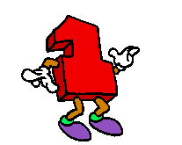
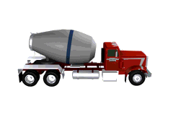
RECORDEMOS LOS NÚMEROS APRENDIDOS
¿CUÁNDO TIENES QUE CONTAR POR MI TIENES QUE EMPEZAR ?

Slide 9
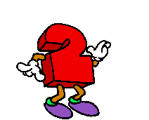
SOY REDONDITO , ME PAREZCO UN PATITO ¿ QUIÉN SOY ?

Slide 10
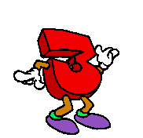
ME DICEN QUE SOY LA E AL REVÉS ¿QUIÉN SOY?

Slide 11
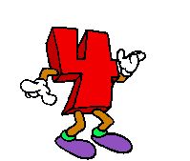
SOY LA SILLA AL REVÉS ¿CUÁL SERÉ?

Slide 12
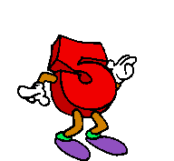
ME DICEN QUE SOY LA BOCA DEL SAPO ¿CÚAL SERÉ?

Slide 13
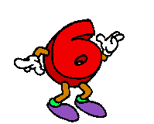
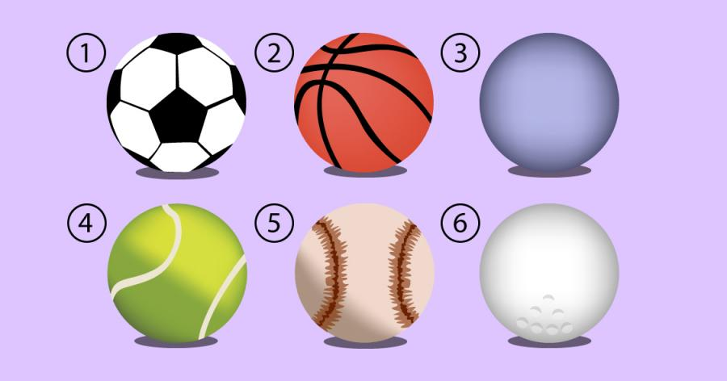
Les daré Pistas
Me dicen que parezco la cola del GATO

Slide 14
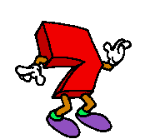
HOY CONOCEREMOS UN NÚMERO NUEVO !!
Les daré Pistas
Me dicen que soy el uno con palito

Slide 15
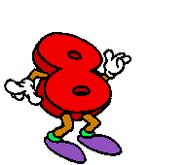
HOY CONOCEREMOS UN NÚMERO NUEVO !!
Les daré Pistas
Me dicen que soy los Lentes de Andrés

Slide 16
ALERTA
ALERTA
ALERTA
¿Busca 8 objetos que tengas cerca en tu casa?

Slide 17
Motivación
AHORA VEAMOS ESTE VIDEO
https://youtu.be/ZFRl_XMFJDY

Slide 18
AHORA VAMOS A CONTAR

Slide 19
GUIA
Nombre____________________________ PK
Completa la Recta numérica.

Slide 20
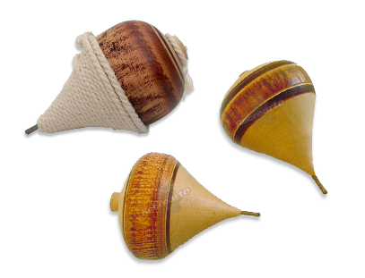
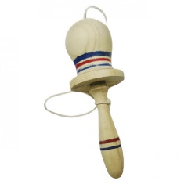
TICKET DE SALIDA SEMANA 26
1.- Marca con un X la colección de 8 elementos
2.- Dibuja una colección de 8 elementos.

Slide 21
Enviar fotografía de este ticket de salida a: Educadora Carla Muñoz Saldaña
Correo:carla.munoz@colegio-jeanpiaget.cl
Celular: 972188895

